Slide 1
Optimierung der Ergebnisdarstellung vom ILOG-Solver im Power-LP
Anwendung der linearen Optimierung
Renate Bondar-Erni
Vildan Özgür
WS 14/15 – 14.01.2015

Slide 2
Agenda
Aktueller Stand
Projektbeschreibung
Ergebnisdarstellung anderer Solver
Problemstellung
Vorgehensweise
Testbeispiele
Versionsmanagement
Fazit

Slide 3
1. Aktueller Stand
Power-LP in Version 0.7.3 im OR-WEB verfügbar.
OR-Alpha hat alte Version, wird aber noch geändert.
Power-LP in C++ programmiert.
ILOG-Solver ist ein Produkt von IBM.
ILOG: Im WS 13/14 als Projekt im Power-LP eingebettet.
Funktioniert seitdem einwandfrei.
Tool: Borland C++ Builder 6

Slide 4
2. Projektbeschreibung
Ergebnisdarstellung des ILOG-Solvers zu optimieren.
Gründe:
zu unübersichtlich
unnötige Informationen
Es soll auf das Notwendigste reduziert werden:
Zielfunktionswert
Variablenwerte

Slide 5
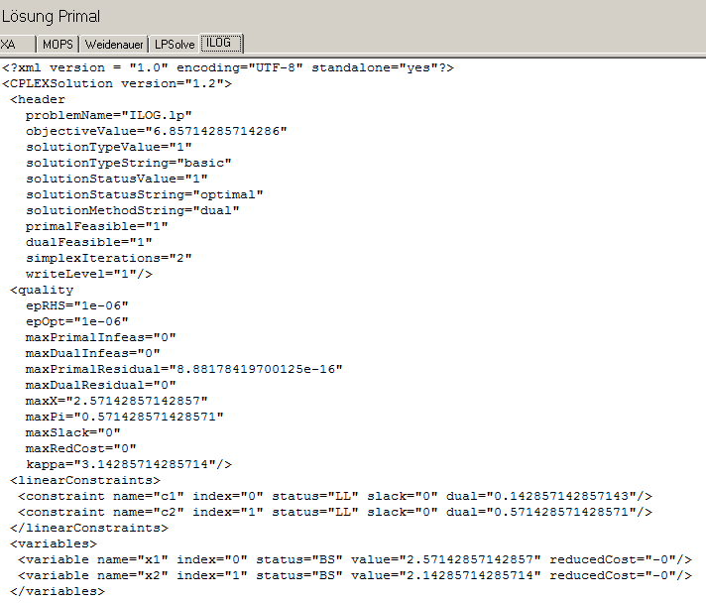
2. Projektbeschreibung
Zielfunktionswert
Variablen

Slide 6
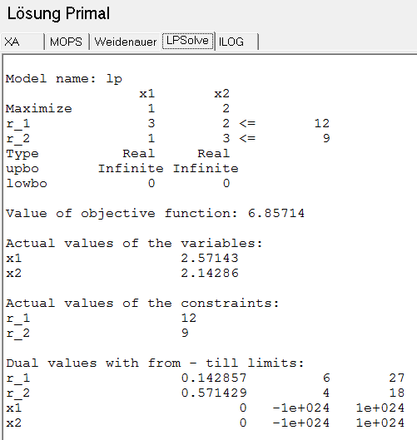
3. Ergebnisdarstellung anderer Solver
Zielfunktionswert
Variablen

Slide 7
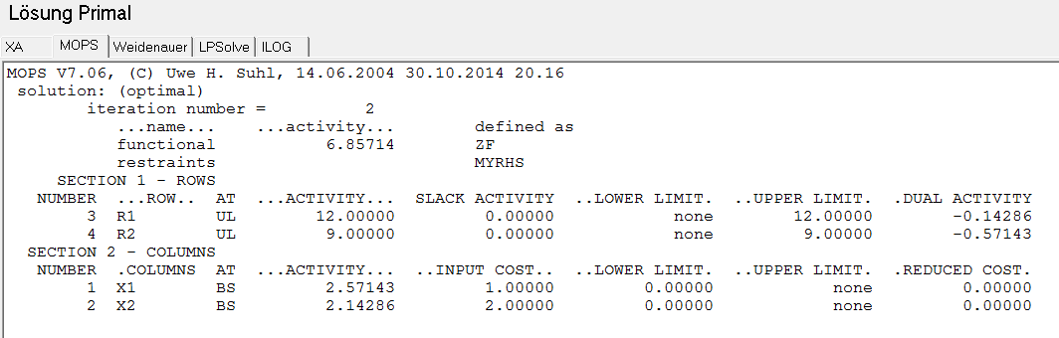
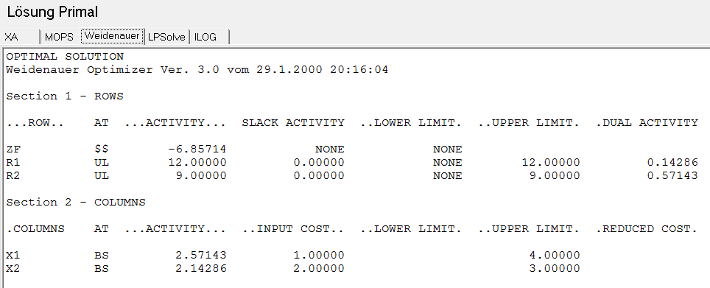
3. Ergebnisdarstellung anderer Solver

Slide 8
4. Problemstellung
Keine Erfahrung in der Programmiersprache C ++.
Code vom Power-LP sehr komplex.
Die betreffenden Code-Zeilen für ILOG beziehen sich nur auf die Funktionalität.
Programm „CPLEX“ nicht änderbar.
Altteam kontaktiert → konnten nicht helfen.
Herrn Schlenker von IBM kontaktiert.

Slide 9
4. Problemstellung
Parallel Herr Grütz nach Unterstützung gefragt.
Vorschläge von beiden erhalten:
Solution Datei extrahieren, in XSLT umformatieren.
Parser einbauen.
Benötigt gute Kenntnisse in C++ und ist komplex.
Nach einfacher Lösung gesucht.

Slide 10
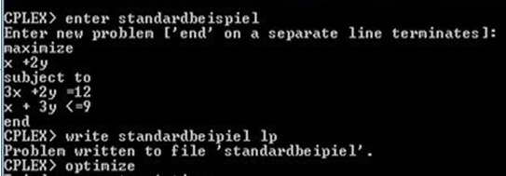
5. Vorgehensweise
Haben uns nochmal den ILOG-Code vom Power-LP angeschaut: Klasse „solver.cpp“ mit der Methode PutILOG_BAT(char* dir)
Ähnliche Befehle wie in der Anwendung „cplex.exe“

Slide 11
5. Vorgehensweise
Ergebnisdarstellung vom ILOG der „cplex.exe“ –Ausführung anpassen.
Codezeile wurde dann umgeändert:
„optimize“: Gibt Zielfunktionswert aus.
„display solution variables -“: Gibt Variablenwerte aus.
„write cplex.exe“: Gibt die Ausführung aus.

Slide 12
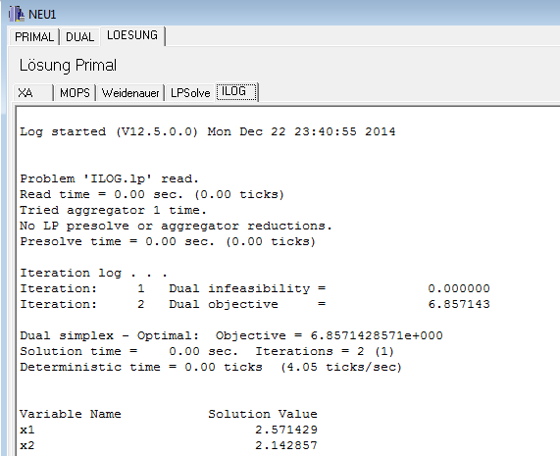
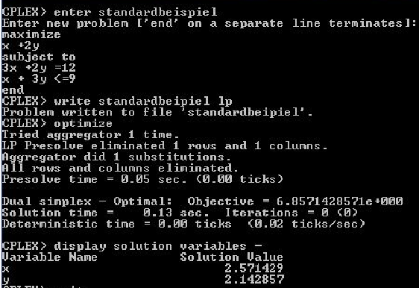
5. Vorgehensweise
Zielfunktionswert
Variablen

Slide 13
6. Testbeispiele
Live-Demo im Power-LP!

Slide 14
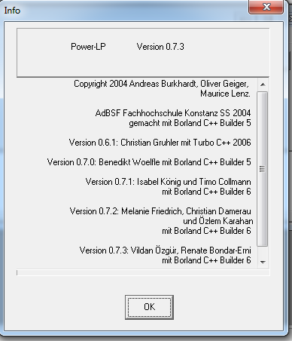
7. Versionsmanagement
Versionsnummer vom Power-LP angepasst und in die Info-Übersicht des Power-LPs eingefügt:

Slide 15
8. Fazit
War spannend und lehrreich.
Programmiersprache C++ kennen gelernt.
Verschiedene Lösungsmöglichkeiten kennengelernt.
Konnten unser Wissen erweitern.
Selbstständiges Arbeiten an einem „realen“ Projekt.
viel Stress und Probleme, aber man lernt daraus.
Projekt erfolgreich beendet.

Slide 16

Herzlichen Dank
für Ihre Aufmerksamkeit!

